Slide 1

TRƯỜNG ĐẠI HỌC CÔNG NGHIỆP HÀ NỘI KHOA CÔNG NGHỆ THÔNG TIN
--------
BÁO CÁO ĐỒ ÁN TỐT NGHIỆP
XÂY DỰNG WEBSITE BÁN SÁCH ONLINE SỬ DỤNG ASP.NET
GVHD : | ThS. An Văn Minh
Sinh viên : | Nguyễn Văn Huân
Mã sinh viên : | 2018603068

Slide 2
Nội dung
Tổng quan về đề tài
Kiến thức tổng quan
Phân tích - Thiết kế hệ thống
Kết quả đạt được
Kết luận và hướng phát triển

Slide 3
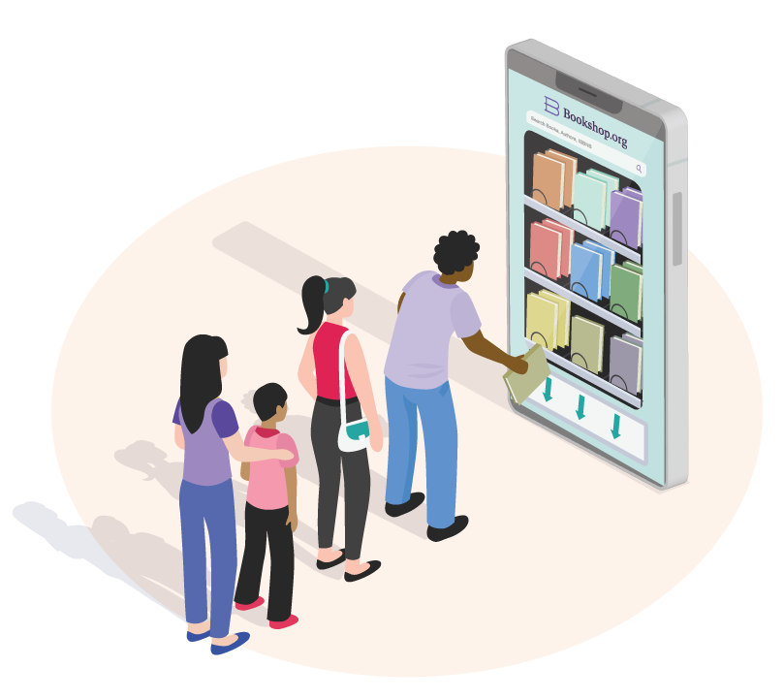
Tổng quan về đề tài
Lý do chọn đề tài
Mục tiêu đề tài
Đối tượng - phạm vi nghiên cứu
Ý nghĩa của đề tài

Slide 4

Lý do chọn đề tài
Sự phát triển mạnh mẽ của công nghệ thông tin và thương mại điện tử.
Nhu cầu thị trường
Ứng dụng kiến thức, phát triển kỹ năng.
Notes:
Sự phát triển mạnh mẽ của công nghệ thông tin: Ngày nay, sự phát triển mạnh mẽ của công nghệ thông tin và thương mại điện tử. Các hoạt động mua bán truyền thống đang dần được thay thế bởi các hình thức giao dịch trực tuyến. Thương mại điện tử đã và đang trở thành xu thế tất yếu trong nền kinh tế số.
Nhu cầu thị trường: Cần một kênh giúp người dùng tiết kiệm thời gian, dễ dàng tìm kiếm và so sánh sản phẩm. Đóng vai trò quan trọng trong việc nâng cao hiệu quả kinh doanh, tiết kiệm chi phí vận hành và mở rộng thị trường.
Ứng dụng kiến thức: Đây là cơ hội áp dụng kiến thức về lập trình web, cơ sở dữ liệu, phân tích - thiết kế hệ thống.
Phát triển kỹ năng tư duy logic, giải quyết vấn đề, nâng cao kỹ năng lập trình.

Slide 5

Mục tiêu đề tài
Xây dựng trang web bán sách trực tuyến
Ứng dụng kiến thức, áp dụng công nghệ
Rèn luyện kỹ năng
Notes:
Xây dựng trang web bán sách trực tuyến đáp ứng đầy đủ các yêu cầu đặt ra.
Áp dụng các kiến thức đã học về lập trình web, cơ sở dữ liệu, mô hình MVC,.. vào sản phẩm thực tế.
Tăng cường khả năng lập trình thực hành, làm quen với môi trường phát triển Visual Studio, ngôn ngữ C#, và thao tác với hệ quản trị cơ sở dữ liệu SQL Server.
Rèn luyện kỹ năng phân tích và thiết kế hệ thống, từ việc khảo sát nhu cầu, xác định chức năng chính đến thiết kế giao diện người dùng.
Hiểu rõ quy trình phát triển phần mềm. Định hướng phát triển kỹ năng nghề nghiệp trong lĩnh vực lập trình web.

Slide 6
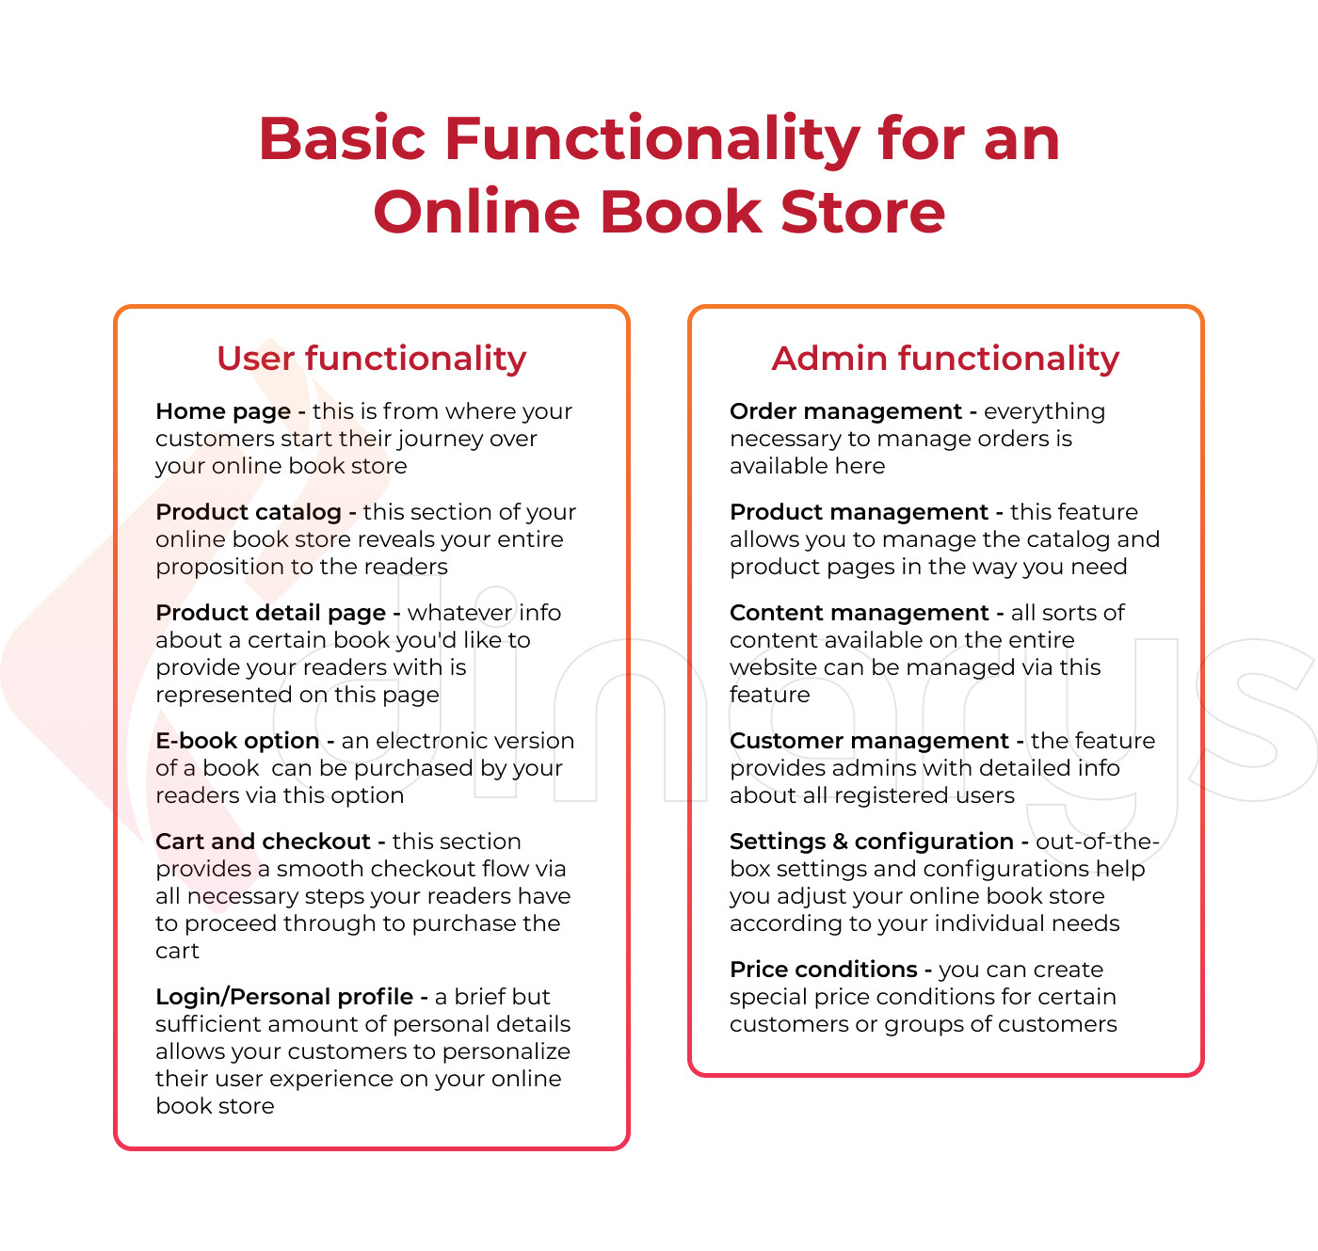
Đối tượng và phạm vi nghiên cứu
Đối tượng:
Giao diện người dùng (frontend)
Giao diện quản trị (backend)
Cơ sở dữ liệu lưu trữ thông tin
Quy trình hoạt động của hệ thống thương mại điện tử cơ bản
Phạm vi:
Dự án được phát triển và triển khai trên môi trường local
Tập trung vào các chức năng cơ bản.
Giao diện thiết kế đơn giản dễ sử dụng.
Notes:
Quy trình hoạt động của hệ thống thương mại điện tử cơ bản: đăng ký – đăng nhập – đặt hàng – xử lý đơn – cập nhật trạng thái.
Tập trung vào các chức năng cơ bản và cần thiết của hệ thống như quản lý sản phẩm, giỏ hàng, đơn hàng,...

Slide 7
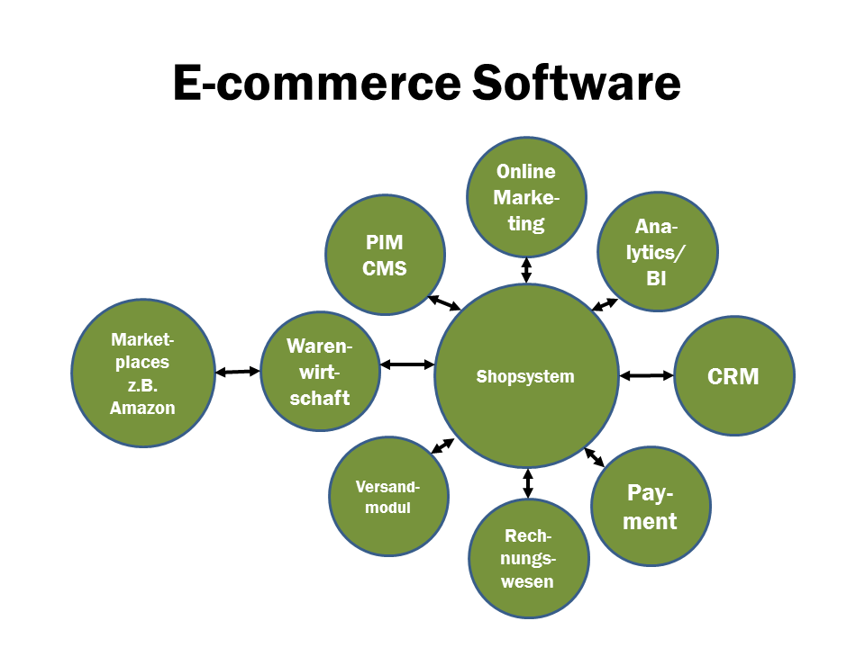
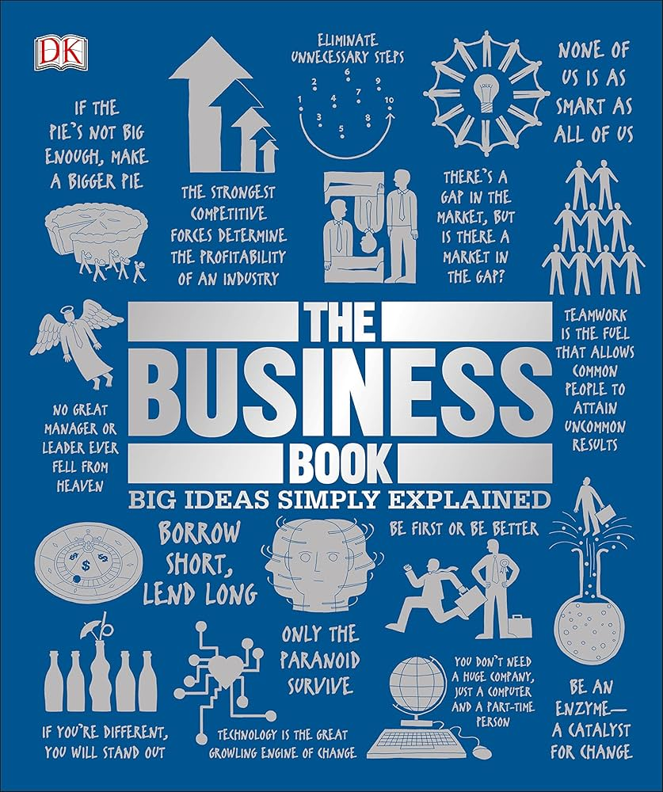
Ý nghĩa khoa học và thực tiễn
Ý nghĩa khoa học
Ý nghĩa thực tiễn
Vận dụng kiến thức lý thuyết.
Nâng cao hiểu biết về tổ chức, vận hành hệ thống thương mại điện tử.
Nghiên cứu, thực hành công nghệ ASP.NET.
Rèn luyện tư duy logic, giải quyết vấn đề
Ứng dụng trực tiếp vào kinh doanh sách (đặc biệt cho cá nhân/đơn vị nhỏ)
Giúp tiết kiệm chi phí, mở rộng phạm vi tiếp cận khách hàng.
Làm nền tảng phát triển các chức năng nâng cao hơn.

Slide 8
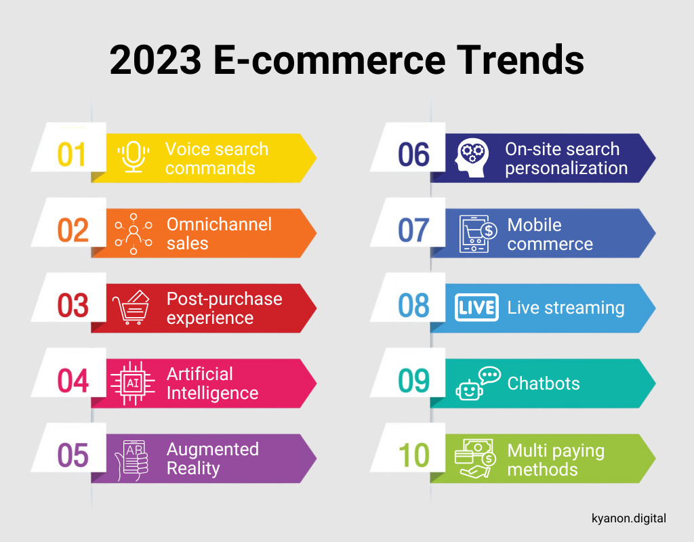
Chương 1: Kiến thức tổng quan
Tổng quan về thương mại điện tử:
Định nghĩa: Thương mại điện tử đề cập đến việc mua và bán hàng hóa hoặc dịch vụ qua internet.
Các mô hình chính: B2C, B2B, C2C và C2B.
Lợi ích và thách thức
Notes:
Thương mại điện tử (Electronic Commerce – E-commerce) là hình thức giao dịch mua bán hàng hóa, dịch vụ và truyền tải thông tin thông qua mạng Internet.
• B2C (Business to Customer): Doanh nghiệp bán hàng trực tiếp cho người tiêu dùng (ví dụ: Tiki, Shopee).
• B2B (Business to Business): Doanh nghiệp giao dịch với doanh nghiệp khác (ví dụ: Alibaba).
• C2C (Customer to Customer): Người tiêu dùng giao dịch với nhau thông qua nền tảng trung gian (ví dụ: Chợ Tốt, eBay).
• C2B (Customer to Business): Người tiêu dùng cung cấp sản phẩm/dịch vụ cho doanh nghiệp.
Lợi ích: Mở rộng thị trường, Tiết kiệm chi phí vận hành (mặt bằng, nhân lực…), Mua bán diễn ra mọi lúc, mọi nơi (24/7), Dễ dàng quảng bá sản phẩm, chăm sóc khách hàng.
Thách thức: Cạnh tranh cao, Yêu cầu cao về bảo mật thông tin và thanh toán. Đòi hỏi kỹ năng công nghệ từ cả người bán lẫn người mua.

Slide 9
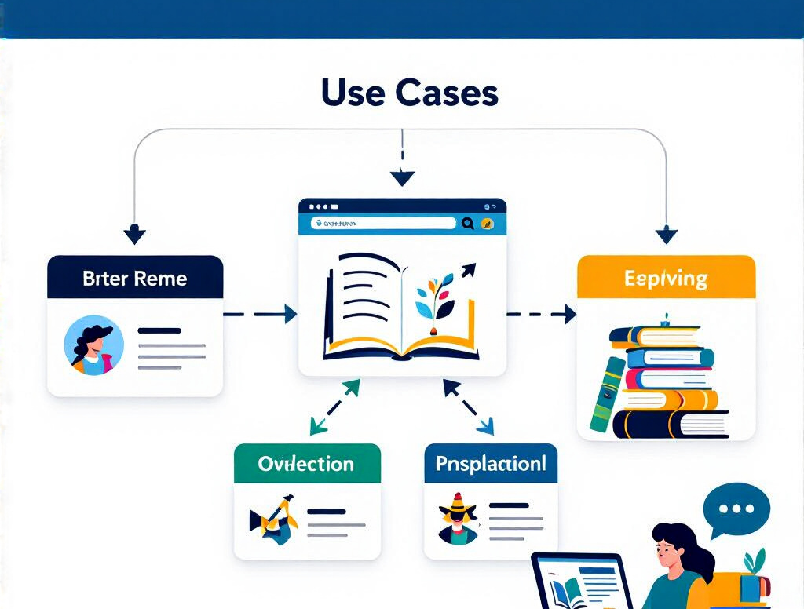
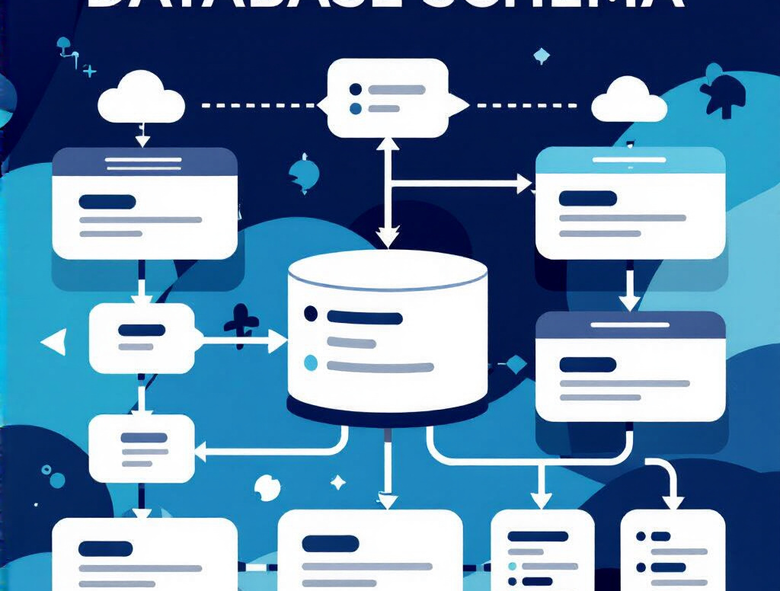
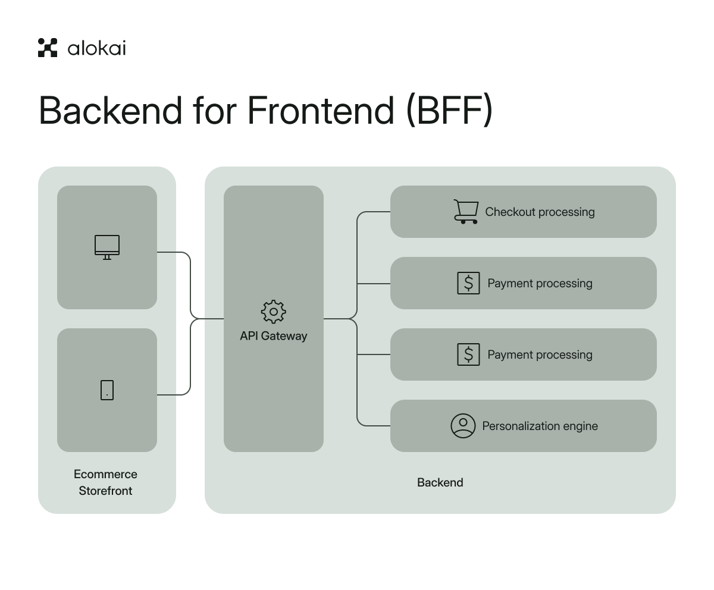
Các thành phần cơ bản của trang web
Cấu trúc
Giao diện người dùng: Liên quan đến HTML, CSS và JavaScript để thiết kế giao diện người dùng.
Backend: Sử dụng ASP.NET, C# và SQL Server cho các hoạt động phía máy chủ.
Vai trò máy khách và máy chủ: Máy khách tương tác với giao diện người dùng, trong khi máy chủ xử lý các yêu cầu và quản lý dữ liệu.

Slide 10
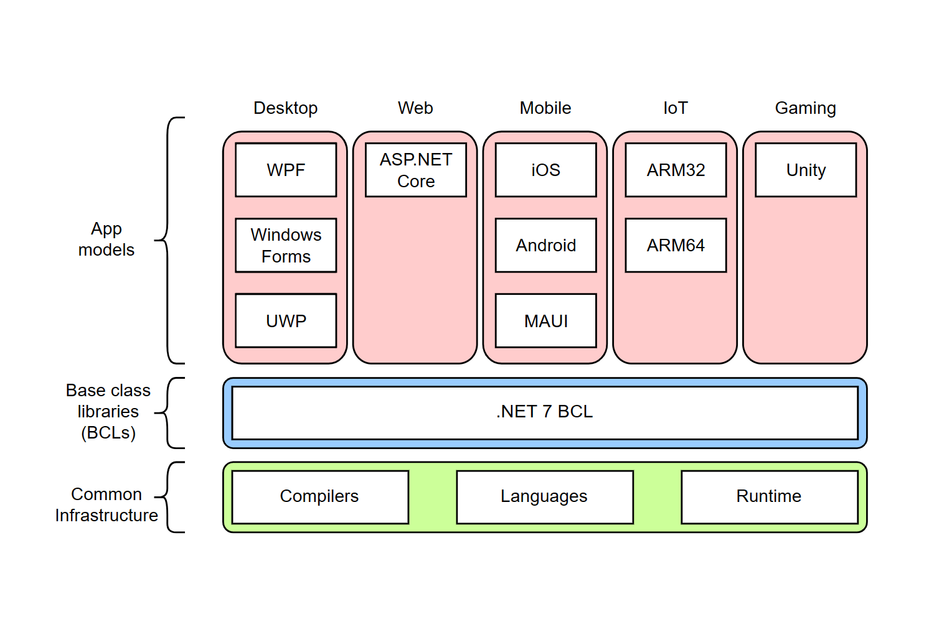
Giới thiệu về ASP.NET và mô hình MVC
ASP.NET:
ASP.NET là một nền tảng phát triển ứng dụng web mã nguồn mở của Microsoft.
Công nghệ phát triển web: Web Forms, MVC và ASP.NET Core.
Kiến trúc mô hình MVC trong ASP.NET:
Kiến trúc:
Model: Đại diện cho dữ liệu và logic nghiệp vụ.
View: Hiển thị giao diện người dùng, nhận tương tác.
Controller: Xử lý các yêu cầu của người dùng, xử lý logic (nếu cần) và trả về View phù hợp.
Lợi ích của mô hình MVC
Ứng dụng trong đề tài
Notes:
ASP.NET là một nền tảng phát triển ứng dụng web mã nguồn mở được phát triển bởi Microsoft. Nó cho phép lập trình viên xây dựng các website, ứng dụng web và dịch vụ web động với hiệu năng cao. ASP.NET hoạt động trên nền tảng .NET và hỗ trợ nhiều ngôn ngữ lập trình, trong đó phổ biến nhất là C#.
ASP.NET cung cấp nhiều công nghệ để phát triển web, bao gồm: Web Forms, MVC và ASP.NET Core.
Kiến trúc mô hình MVC trong ASP.NET:
MVC là viết tắt của Model – View – Controller, là một mô hình thiết kế phần mềm giúp tổ chức mã nguồn một cách rõ ràng và dễ bảo trì.
Model: Đại diện cho dữ liệu và các logic xử lý nghiệp vụ (business logic). Ví dụ: thông tin sách, người dùng, đơn hàng…
View: Là giao diện người dùng – nơi hiển thị dữ liệu và nhận tương tác từ người dùng.
Controller: Là cầu nối giữa Model và View. Controller nhận yêu cầu từ người dùng, xử lý logic (nếu cần), tương tác với Model rồi trả về View phù hợp.
Lợi ích của MVC:
Tách biệt các mối quan tâm: Tạo điều kiện quản lý và kiểm tra dễ dàng hơn.
Tái sử dụng mã: Thúc đẩy khả năng tái sử dụng và cộng tác nhóm.
Ứng dụng trong đề tài:
Tách riêng phần giao diện người dùng (hiển thị sách, giỏ hàng...) khỏi phần xử lý logic (thêm vào giỏ, đặt hàng...) và dữ liệu (sách, người dùng, đơn hàng...).
Dễ dàng bảo trì, phát triển thêm chức năng như lọc sách, quản lý người dùng, hoặc nâng cấp tính năng trong tương lai.

Slide 11
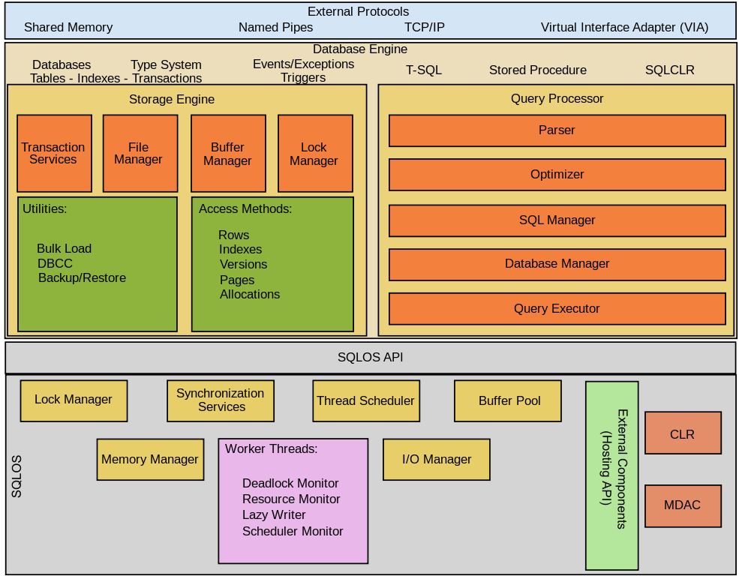
Giới thiệu về cơ sở dữ liệu SQL Server
SQL Server là một hệ quản trị cơ sở dữ liệu quan hệ (RDBMS) được phát triển bởi Microsoft.
SQL Server cung cấp nhiều tính năng mạnh mẽ như: Quản lý dữ liệu, Tính năng bảo mật, Khả năng mở rộng, Khả năng sao lưu và phục hồi.
Vai trò trong đề tài: SQL Server được sử dụng để lưu trữ và quản lý dữ liệu trong dự án.
Notes:
SQL Server là một hệ quản trị cơ sở dữ liệu quan hệ (RDBMS) được phát triển bởi Microsoft. Nó được sử dụng rộng rãi trong các ứng dụng web, doanh nghiệp và các hệ thống cần lưu trữ, quản lý và truy xuất dữ liệu một cách hiệu quả. SQL Server hỗ trợ SQL (Structured Query Language) để thực hiện các thao tác như truy vấn, thêm, sửa, xóa và cập nhật dữ liệu.

Slide 12



Các công cụ và ngôn ngữ lập trình được sử dụng
Công nghệ chính:
C#: Ngôn ngữ lập trình chính được sử dụng để phát triển.
ASP.NET MVC: Framework để xây dựng ứng dụng web.
SQL Server: Hệ thống quản lý cơ sở dữ liệu quan hệ để xử lý dữ liệu.
Visual Studio: Môi trường phát triển tích hợp (IDE) để mã hóa và gỡ lỗi.
Công cụ hỗ trợ: SQL Server Management Studio (SSMS) và Git để kiểm soát phiên bản.

Slide 13
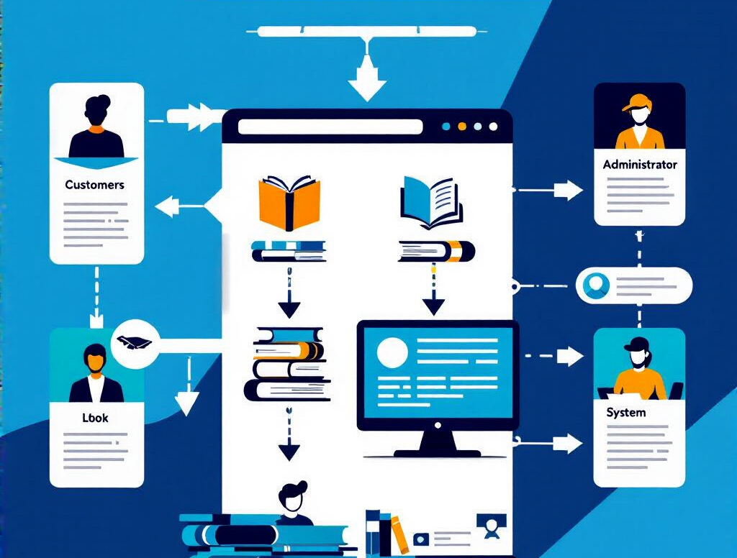
Chương 2: Phân tích thiết kế hệ thống

Slide 14
Các chức năng chính
Đăng nhập
Đăng ký
Quản lý danh mục, sản phẩm
Quản lý giỏ hàng
Đặt hàng
Quản lý tài khoản
Theo dõi đơn hàng
Tìm kiếm sản phẩm

Slide 15
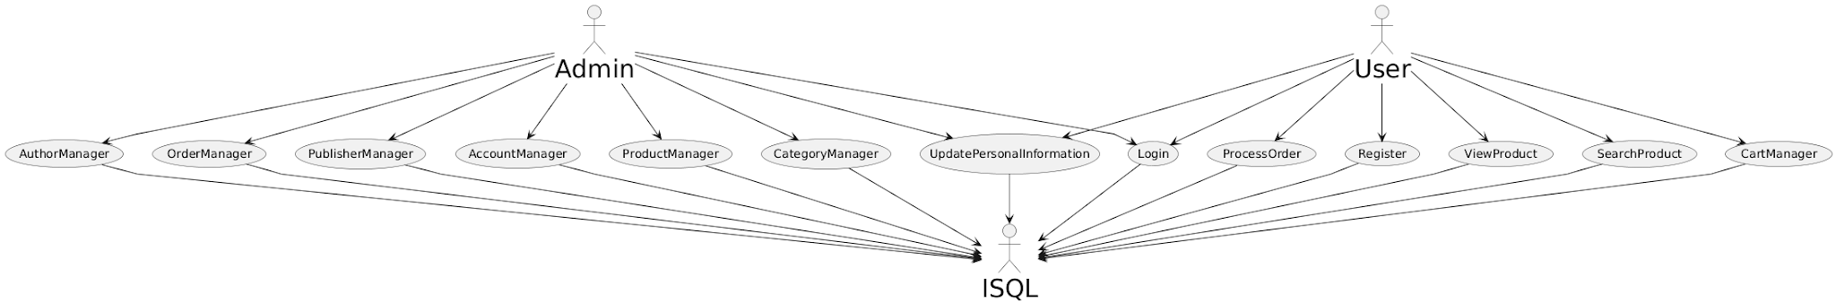
Biểu đồ USECASE

Slide 16
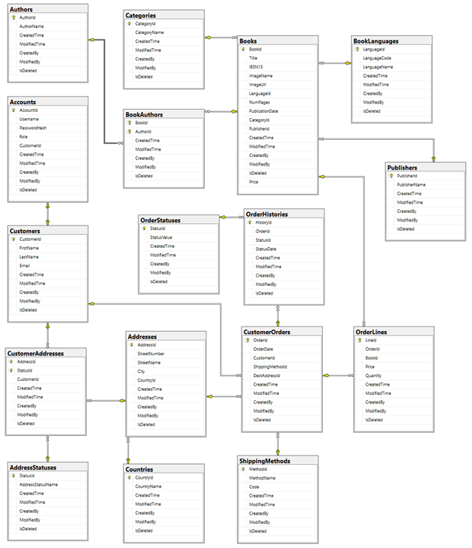
Thiết kế cơ sở dữ liệu

Slide 17
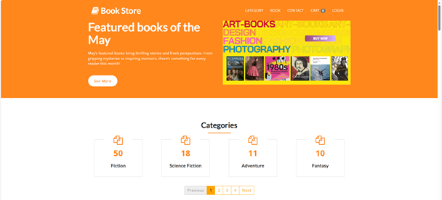

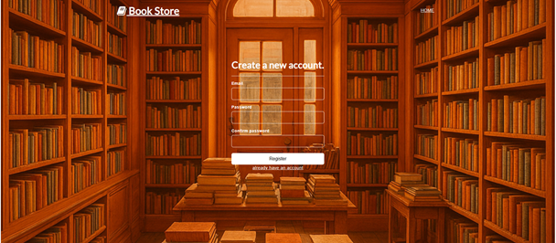
Chương 3: Kết quả đạt được

Slide 18
Trang chủ

Slide 19
Trang chủ
Kết quả ví dụ
Hình ảnh: (Chèn hình ảnh kết quả)
Mô tả: Hình ảnh này làm nổi bật một khía cạnh quan trọng khác của dự án.

Slide 20
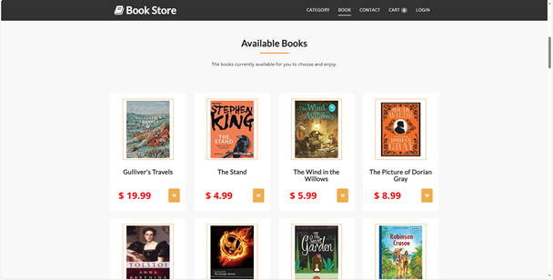
Danh sách sản phẩm

Slide 21
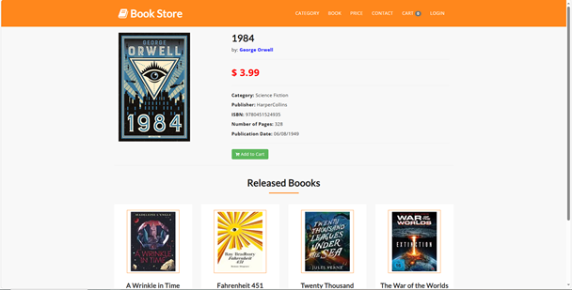
Chi tiết sản phẩm

Slide 22
Đăng nhập

Slide 23
Đăng ký

Slide 24
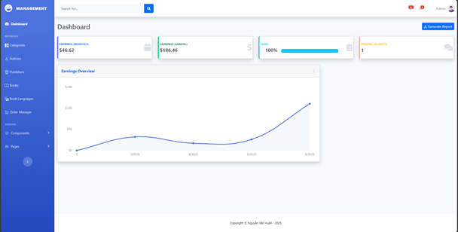
Trang chủ quản trị

Slide 25
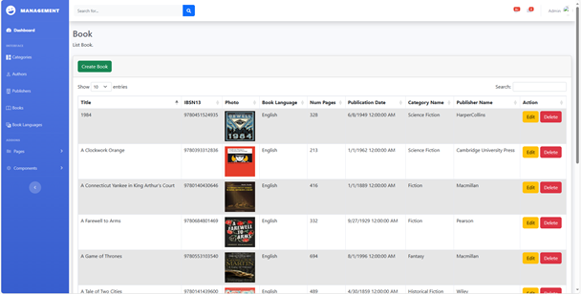
Quản lý sản phẩm

Slide 26
Kết luận và hướng phát triển
Kết quả đạt được
Hạn chế của đề tài
Hướng phát triển
Hoàn thành website bán sách online với các chức năng cơ bản.
Ứng dụng thành công mô hình MVC trong ASP.NET.
Thiết kế và xây dựng CSDL hiệu quả bằng SQL Server.
Triển khai và kiểm thử trên localhost.
Rèn luyện kỹ năng mềm và tư duy lập trình.
Chưa tích hợp thanh toán trực tuyến thực tế.
Thiếu các chức năng nâng cao (thống kê chi tiết, lọc sản phẩm đa tiêu chí, đánh giá...).
Chưa triển khai trên môi trường online (chỉ localhost).
Giao diện chưa tối ưu đa nền tảng (responsive).
Triển khai trên môi trường online (hosting/cloud).
Tích hợp cổng thanh toán điện tử.
Nâng cấp giao diện responsive.
Có thể sử dụng các công nghệ frontend hiện đại hơn.

Slide 27
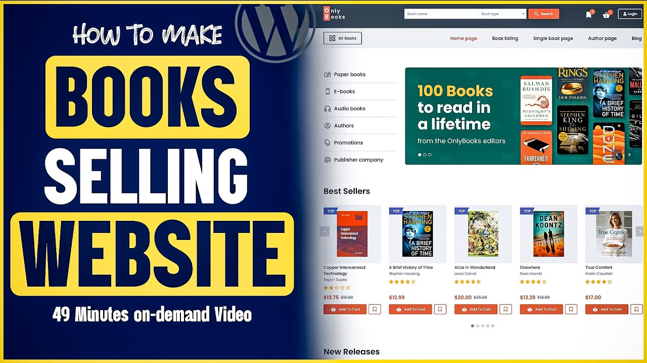
Kết thúc
Tóm tắt các phát hiện:
Hoàn thành dự án: Xây dựng thành công website bán sách trực tuyến với các chức năng cơ bản.
Ứng dụng kiến thức: Ứng dụng công nghệ ASP.NET và mô hình MVC hiệu quả.
Thiết kế cơ sở dữ liệu: Thiết kế và xây dựng cơ sở dữ liệu chức năng bằng SQL Server.
Triển khai: Triển khai và thử nghiệm thành công hệ thống trong môi trường cục bộ.
Hạn chế:
Tích hợp: Thanh toán trực tuyến không được tích hợp.
Chức năng: Thiếu các tính năng nâng cao và chỉ hoạt động trong môi trường cục bộ.
Hướng phát triển:
Kế hoạch trong tương lai: Triển khai vào môi trường trực tuyến, tích hợp cổng thanh toán, nâng cao giao diện và thêm các chức năng nâng cao.

Slide 28
Demo

Slide 29
Lời cảm ơn
Lòng biết ơn
Cảm ơn bạn rất nhiều vì đã lắng nghe Hội đồng. Sự quan tâm và phản hồi của bạn được đánh giá rất cao.

Slide 30
Xin chân thành cảm ơn!

